Slide 1
печальный урок для человечества…
Подготовила:
Погудина Мария

Slide 2
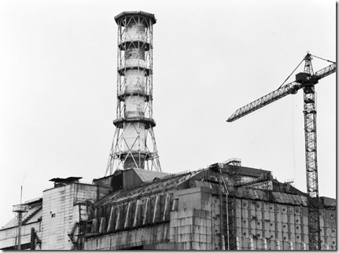
Хронология событий
В ночь на 26 апреля 1986 года двенадцать сотрудников, заступивших на дежурство, готовились к проведению ответственного эксперимента. Чтобы испытать новое устройство в аппаратуре управления выработкой электроэнергии, им предстояло смоделировать аварийную остановку турбины.

Slide 3
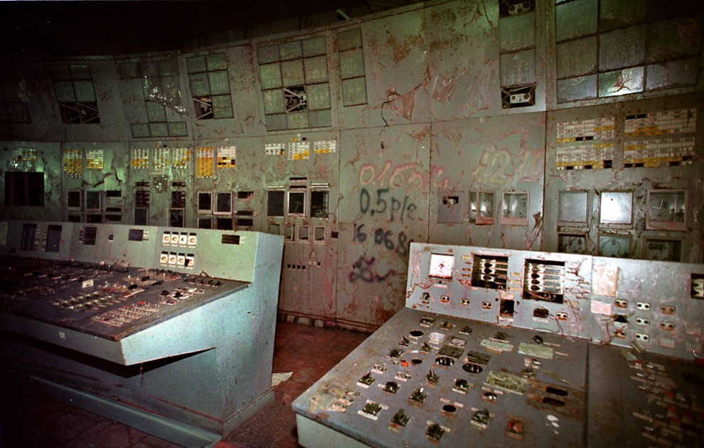
БЩУ 4-го энергоблока. Счетчики Гейгера зарегистрировали около 80 тысяч микрорентгенов в час, что в 4 тысячи раз выше безопасного уровня.

Slide 4
Авария
В 1:23:39 зарегистрирован сигнал аварийной защиты АЗ-5 от нажатия кнопки на пульте оператора. В следующие несколько секунд зарегистрированы различные сигналы, свидетельствующие о быстром росте мощности, затем регистрирующие системы вышли из строя.

Slide 5
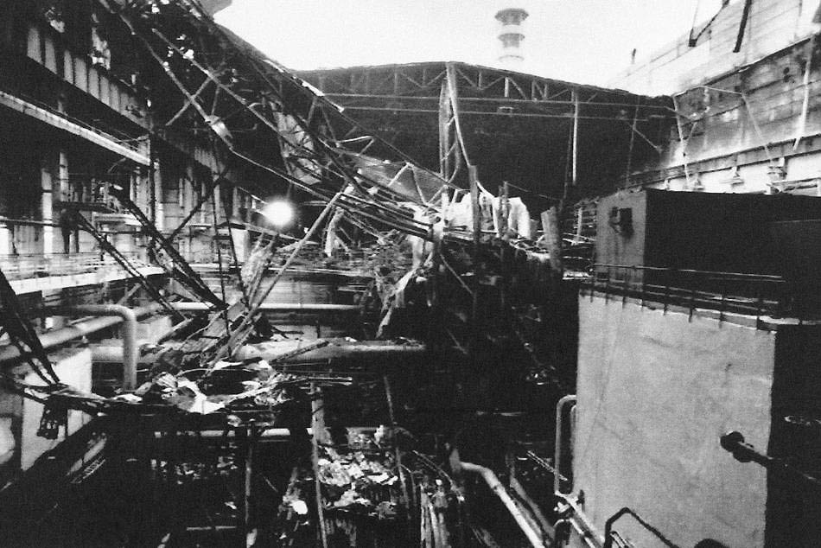

Slide 6
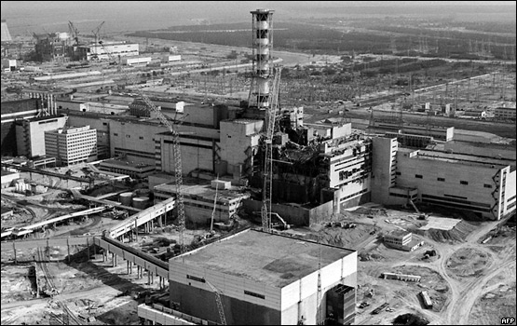

Slide 7
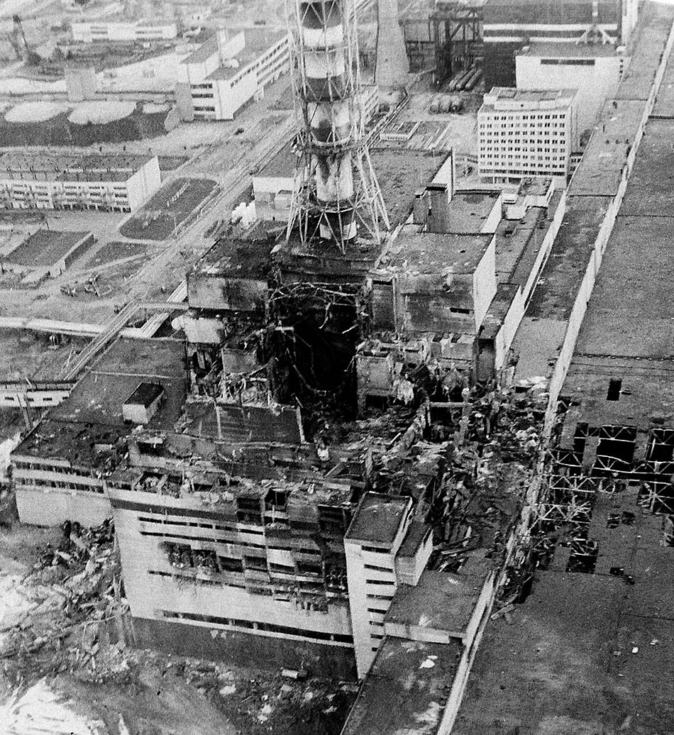
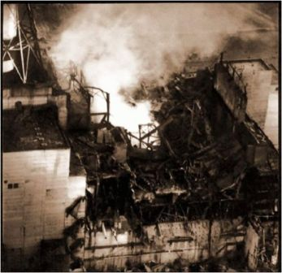

Slide 8
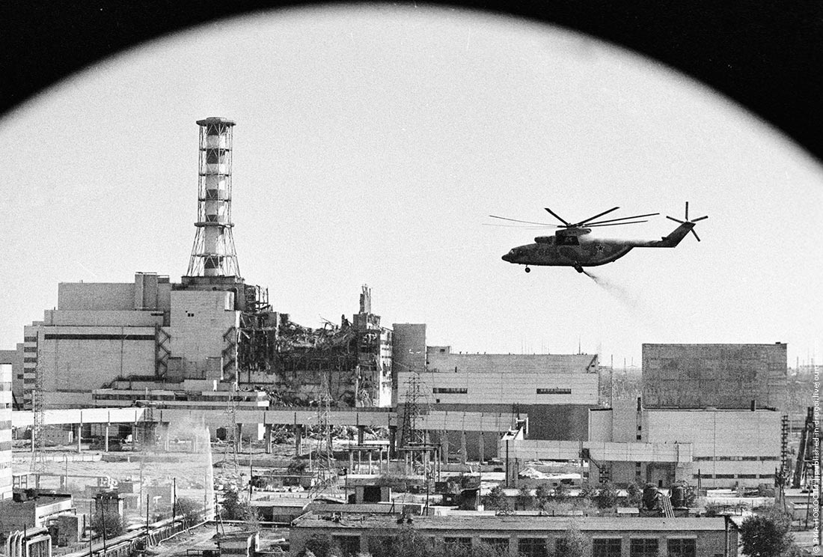
Тушение блока

Slide 9
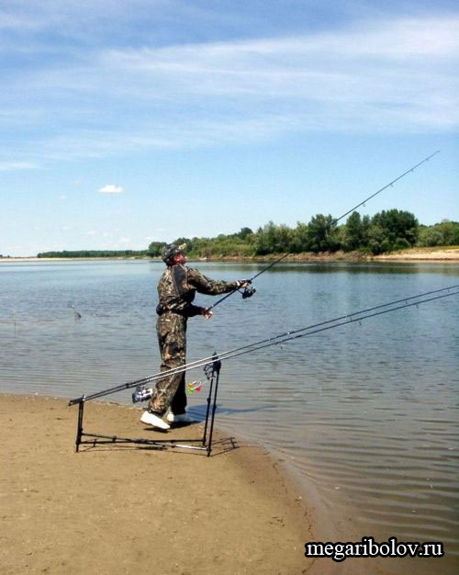
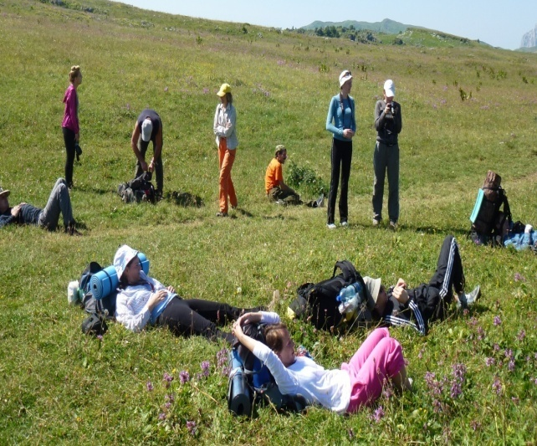
А город продолжал жить своей жизнью ещё два дня. Жителей никто не предупредил о катастрофе…

Slide 10
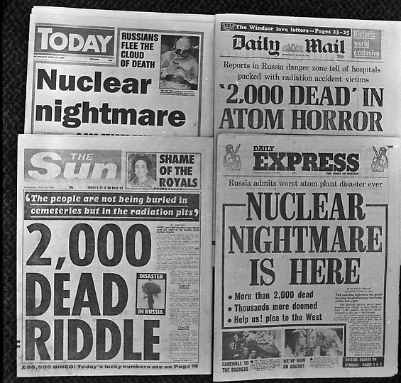
Это передовицы утренних выпусков четырех британских газет, которые рассказывают об аварии на Чернобыльской атомной станции в Украине, Советский Союз.

Slide 11
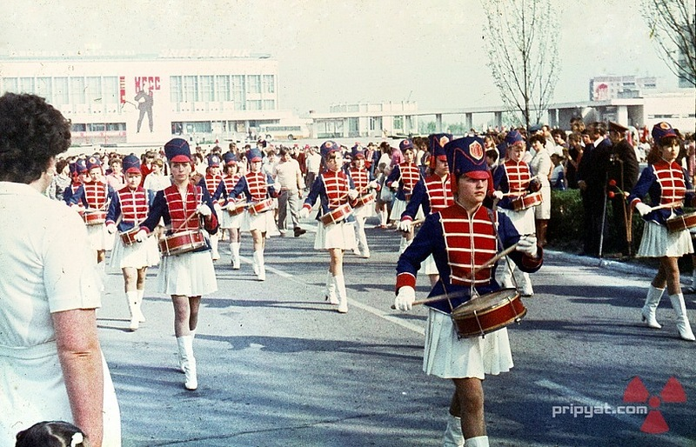

Slide 12
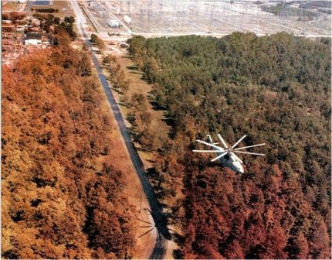
Лес под действием радиации порыжел.

Slide 13
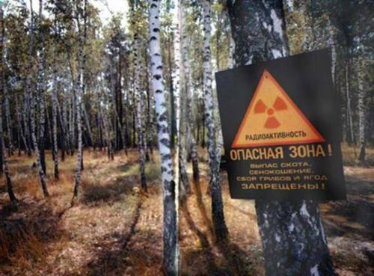

Slide 14
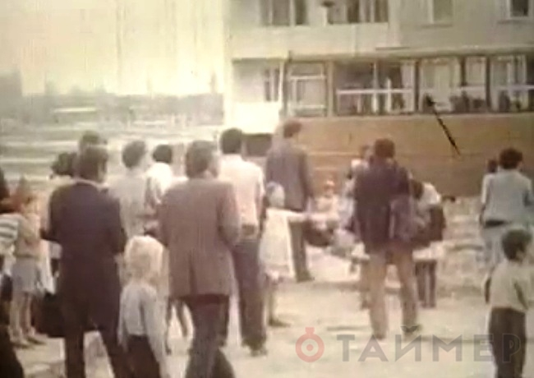
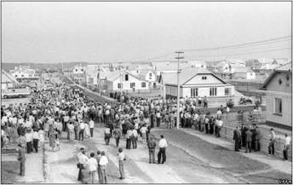
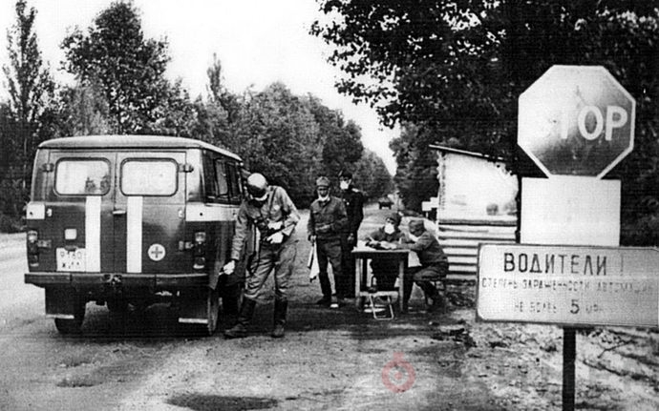
Пункт дозиметрического контроля на выезде из 10-километровой зоны вокруг ЧАЭС

Slide 15
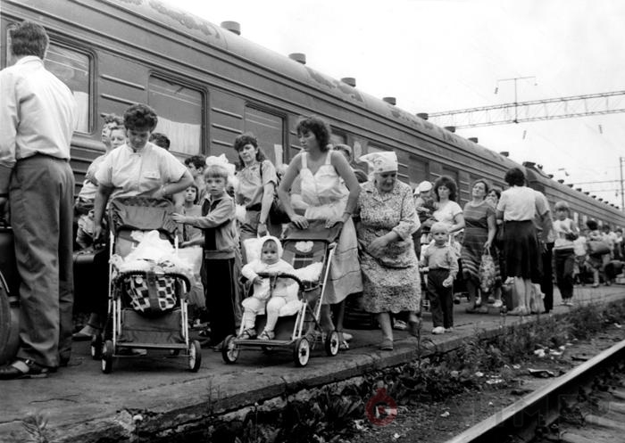

Slide 16
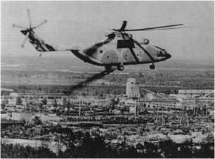
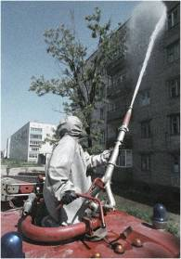
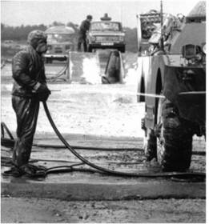
Борьба с пылеобразо-ванием

Slide 17
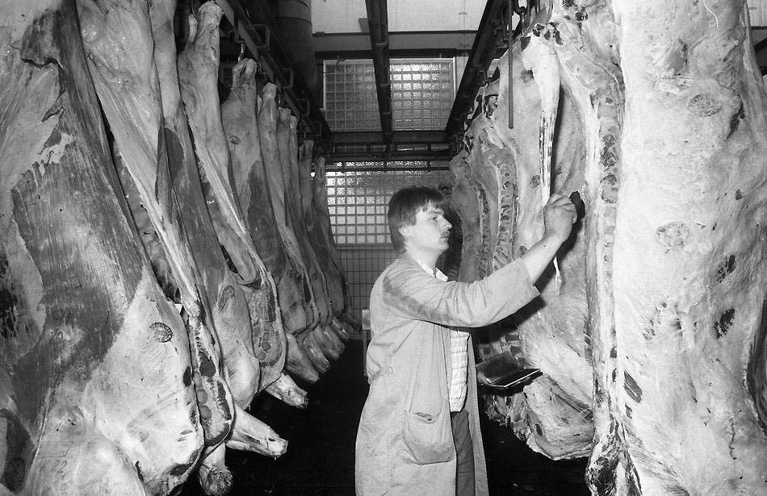

Slide 18
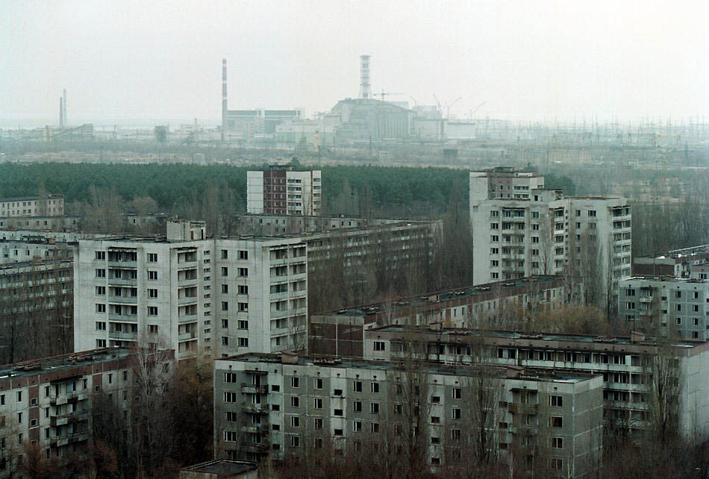

Slide 19
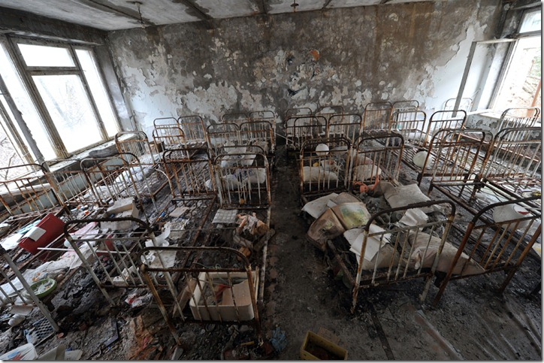

Slide 20
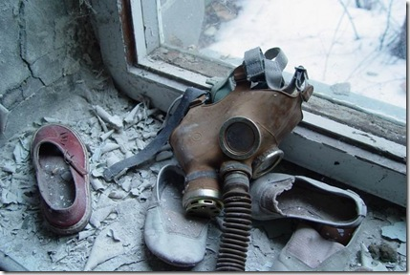
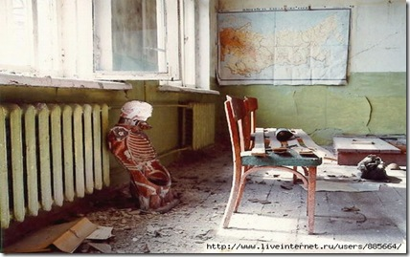

Slide 21
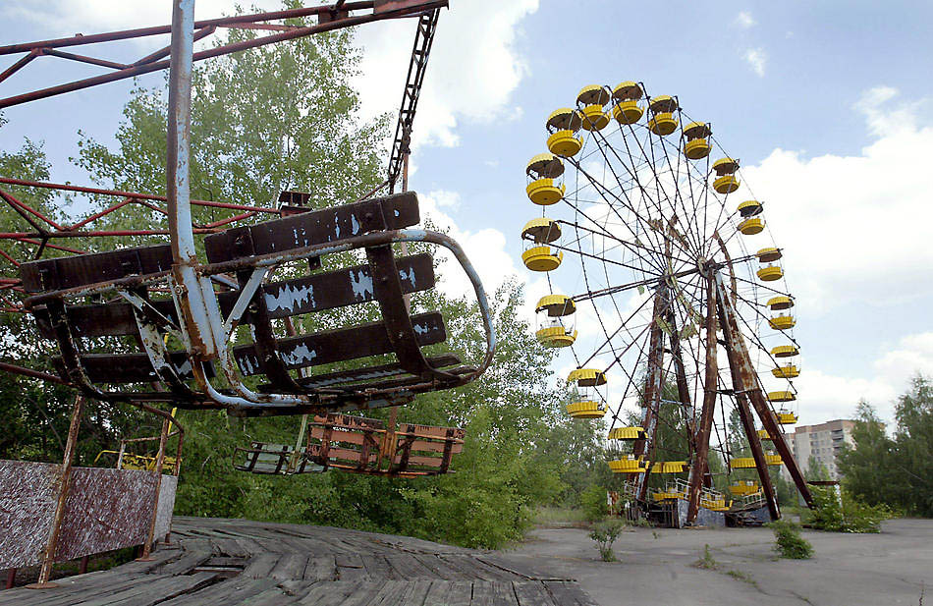

Slide 22
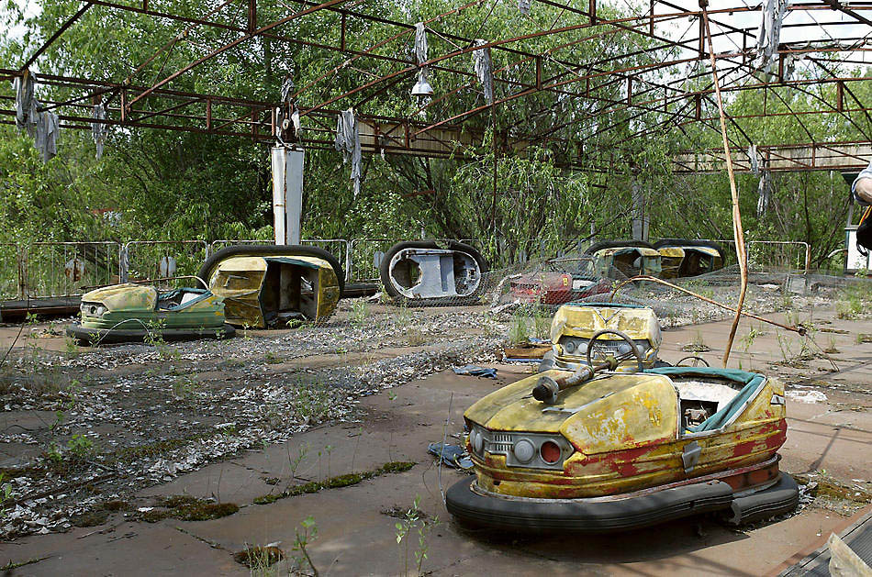
На фото заброшенный парк аттракционов в городе Припять, который находится рядом с Чернобыльской АЭС.

Slide 23
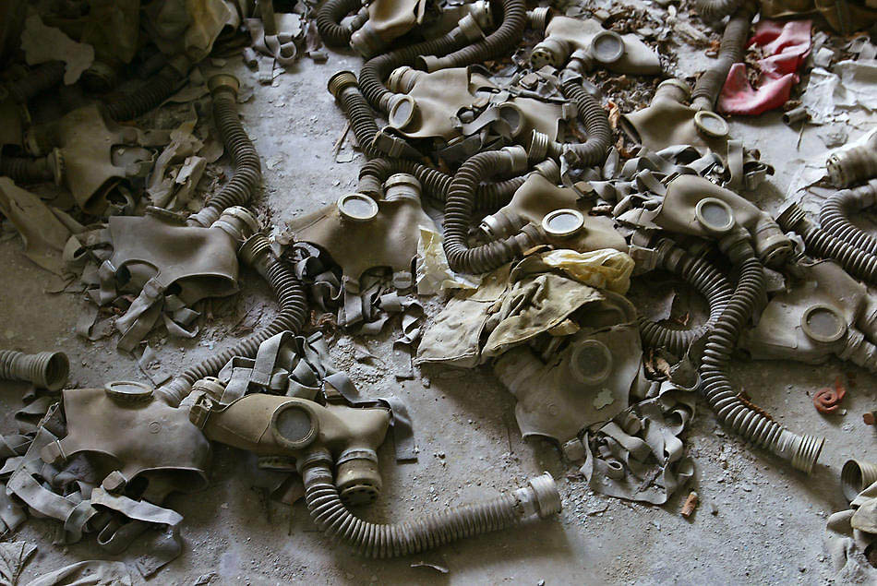
На фото противогазы на полу классной комнаты в одной из школ города-призрака Припять, который находится недалеко от Чернобыльской АЭС.

Slide 24
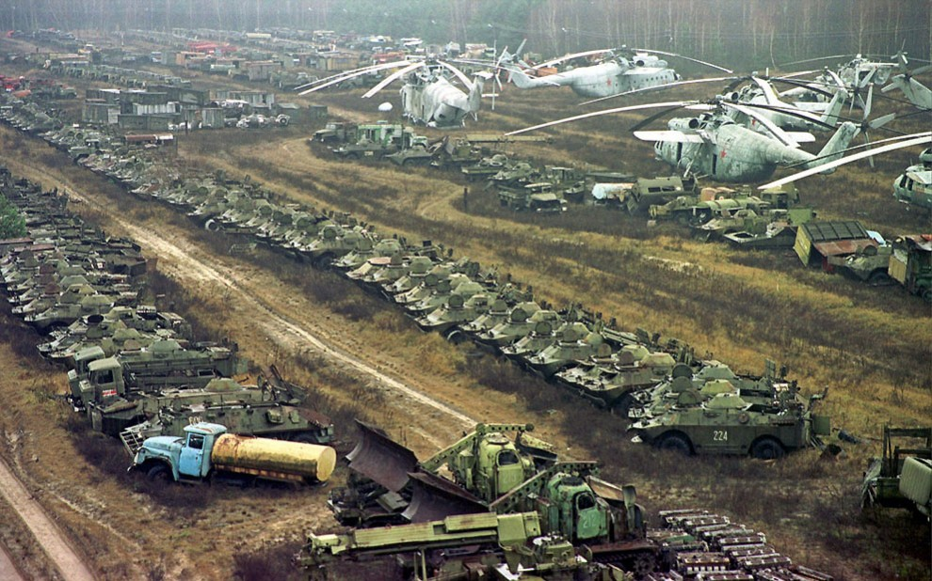
Кладбище облученной техники рядом с Чернобыльской 1350 советских военных вертолетов, автобусов, бульдозеров, цистерн, транспорт АЭС. Все они были облучены во время очистительных работ.

Slide 25
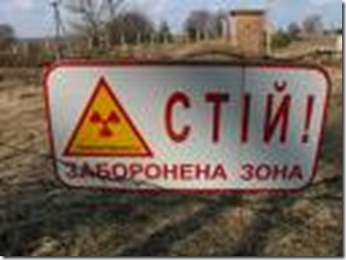
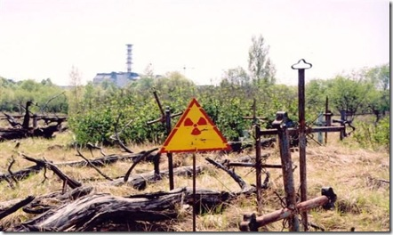
В Припяти не осталось ничего ценного. Мрачный и серый, пугающий и пустой..
Запретный, опутанный колючей проволокой…

Slide 26
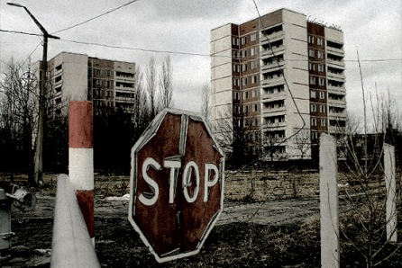

Slide 27
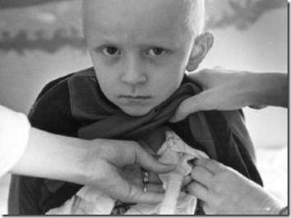
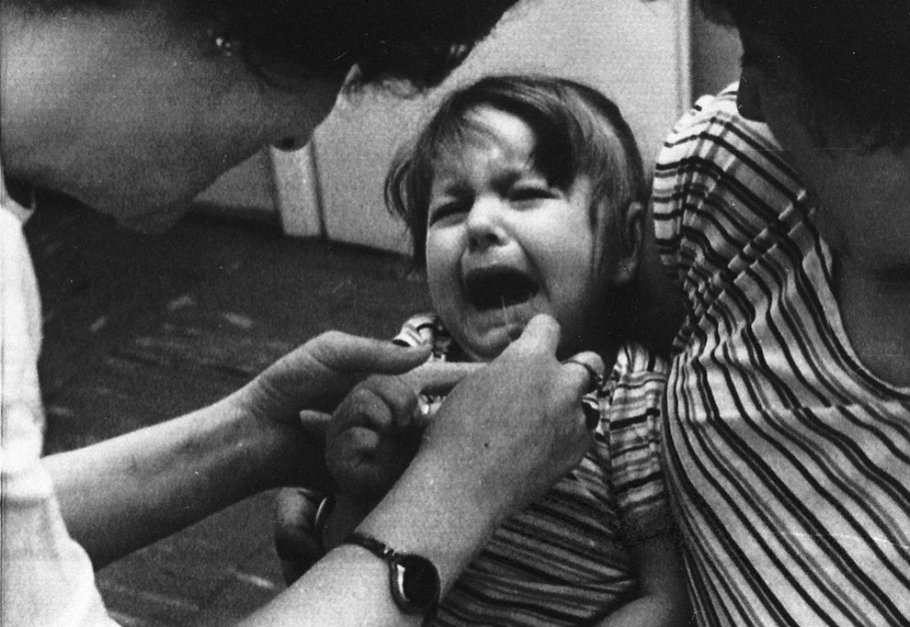
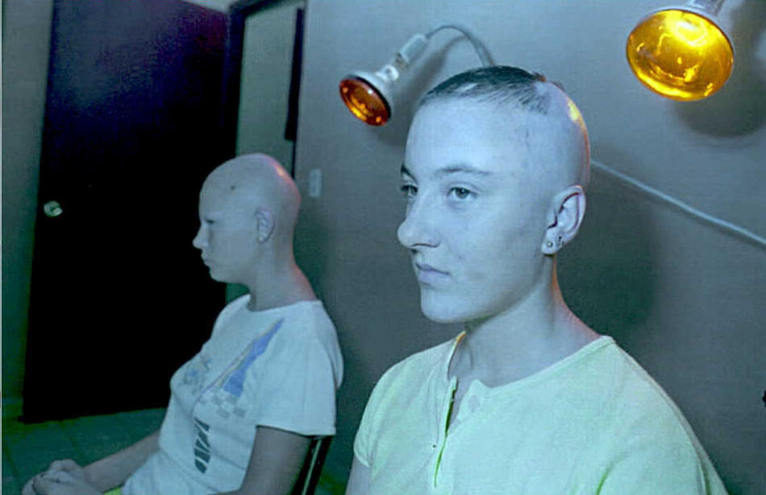
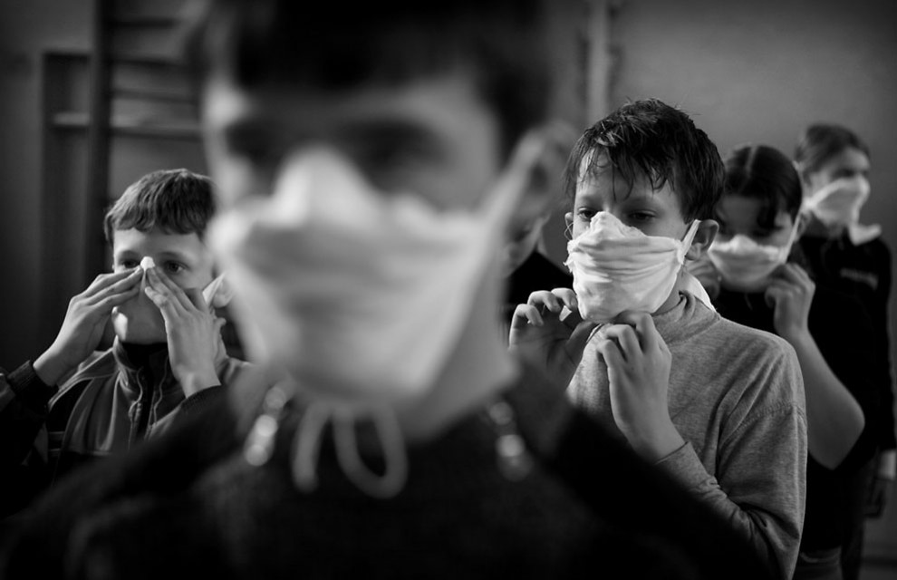

Slide 28
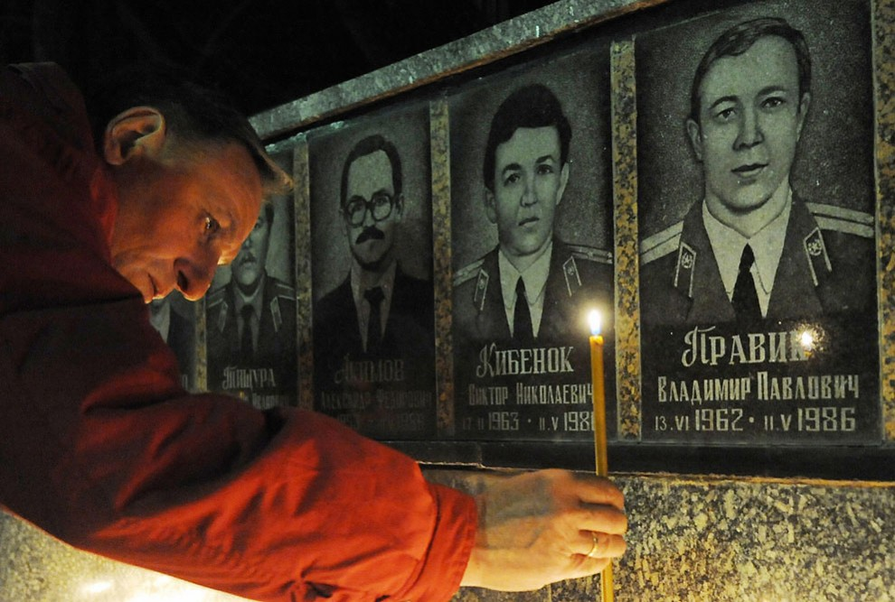
Мужчина зажигает свечу на памятнике жертвам Чернобыля в Славутиче, в 50 км от места катастрофы, где раньше жили большинство работников станции.

Slide 29
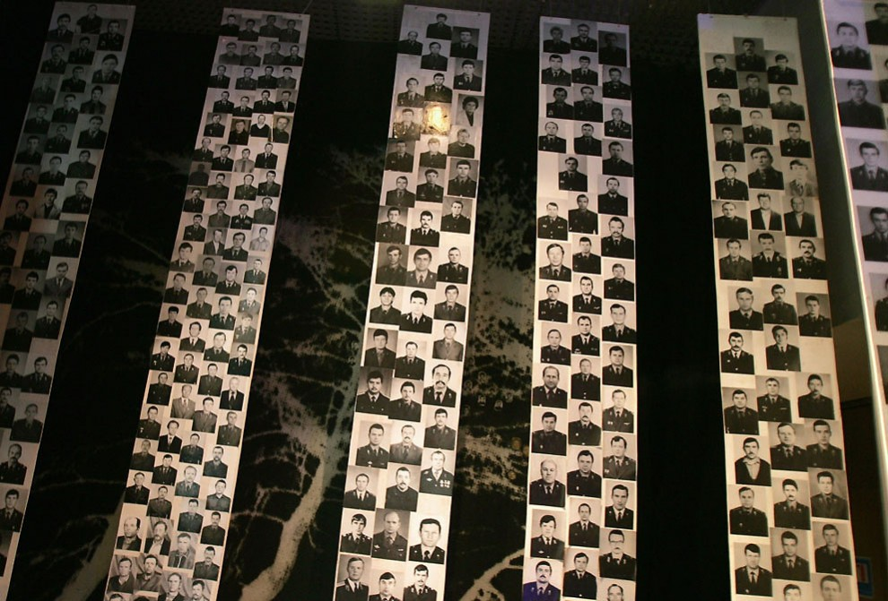
Фотографии рабочих Чернобыльской АЭС, военных и пожарных, работавших сразу после взрыва в 1986 году, в музее в Киеве.

Slide 30
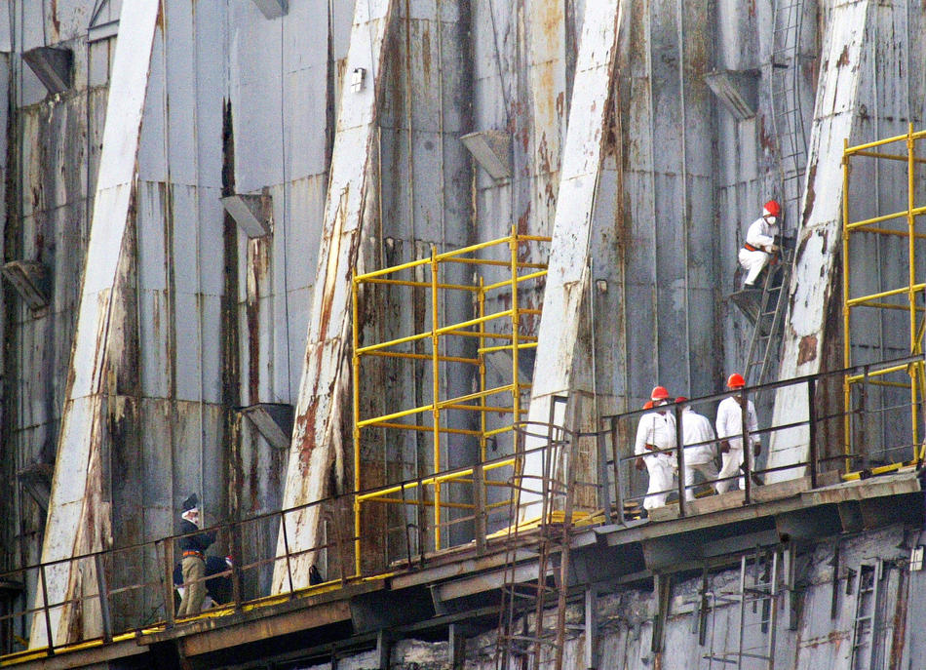
Строительная бригада в масках и специальных защитных костюмах 12 апреля 2006 года во время работ по укреплению саркофага, покрывающего разрушенный 4-йреактор Чернобыльской АЭС.

Slide 31
